Slide 1
ΠΑΝΕΛΛΑΔΙΚΕΣ ΕΞΕΤΑΣΕΙΣ
Διεύθυνση Δ/θμιας Εκπ/σης
Τρικάλων

Slide 2
Περιεχόμενα
Πριν την έναρξη της εξέτασης
Φάκελος εξέτασης
Οδηγίες προς τους υποψηφίους
Κατά τη διάρκεια της εξέτασης
Απουσιολόγια απόντων
Παραλαβή τετραδίων
Τελικές επισημάνσεις
Δ/νση Δ/θμιας Εκπαίδευσης Τρικάλων
2

Slide 3
Πριν την έναρξη της εξέτασης
Δ/νση Δ/θμιας Εκπαίδευσης Τρικάλων
3

Slide 4
Γενικά
Στόχος μας είναι να διασφαλίσουμε το κύρος, την αξιοπιστία και το αδιάβλητο των εξετάσεων.
Είναι ίσως ο μόνος θεσμός που έχει την καθολική αναγνώριση από την κοινωνία. Πρέπει να τον διατηρήσουμε αλώβητο.
Βασικές παράμετροι για την ολοκλήρωση του έργου μας είναι
η συνεργασία,
η κατανόηση, και
το ήρεμο κλίμα
Δ/νση Δ/θμιας Εκπαίδευσης Τρικάλων
4

Slide 5
Προσέλευση
Προσέλευση επιτηρητών έως:
7:30 την 1^{η} ημέρα
7:45 τις υπόλοιπες ημέρες
Ώρα προσέλευσης μαθητών έως 8:00
Ώρα έναρξης των εξετάσεων 8:30
Δ/νση Δ/θμιας Εκπαίδευσης Τρικάλων
5

Slide 6
Προσέλευση Επιτηρητών
Προσέρχονται στην καθορισμένη αίθουσα (Γραφείο Καθηγητών)
Ενημερώνονται από τον πίνακα για τις επιτηρήσεις
Γίνεται, αν χρειάζεται, ενημέρωση από τον Πρόεδρο ή τον Γραμματέα του Εξ. Κέντρου
Παραλαμβάνουν το φάκελο του τμήματος από την επιτροπή
Πηγαίνουν στις αίθουσες πριν από τους μαθητές
6

Slide 7
Κινητά τηλ. Επιτηρητών
Οι επιτηρητές δεν επιτρέπεται να έχουν μαζί τους κινητά τηλέφωνα, βιβλία, εφημερίδες ή άλλες σημειώσεις.
Παραδίδουν τα κινητά τους τηλέφωνα στον Πρόεδρο της Λυκειακής Επιτροπής.
Δ/νση Δ/θμιας Εκπαίδευσης Τρικάλων
7

Slide 8
Φάκελος εξέτασης
Δ/νση Δ/θμιας Εκπαίδευσης Τρικάλων
8

Slide 9
Περιεχόμενα φακέλου
Κάθε φάκελος περιέχει:
Τετράδια
Αυτοκόλλητα
Αριθμητήρια
Ονομαστική κατάσταση εξεταζόμενων μαθητών στο αντίστοιχο μάθημα της ημέρας
Παρουσιολόγιο μαθητών
Καθήκοντα επιτηρητών
Υπόδειγμα συμπλήρωσης στοιχείων στο τετράδιο για παρόντα ή απόντα μαθητή
Ένα στυλό χρώματος μπλε και ένα κόκκινο
Δ/νση Δ/θμιας Εκπαίδευσης Τρικάλων
9

Slide 10
Τετράδια
Τετράδια τόσα, όσοι και οι εξεταζόμενοι μαθητές
2017 2017
Δ/νση Δ/θμιας Εκπαίδευσης Τρικάλων
10

Slide 11
Αυτοκόλλητα
Αδιαφανή αυτοκόλλητα σε διπλάσιο αριθμό από αυτόν των τετραδίων
Δ/νση Δ/θμιας Εκπαίδευσης Τρικάλων
11

Slide 12
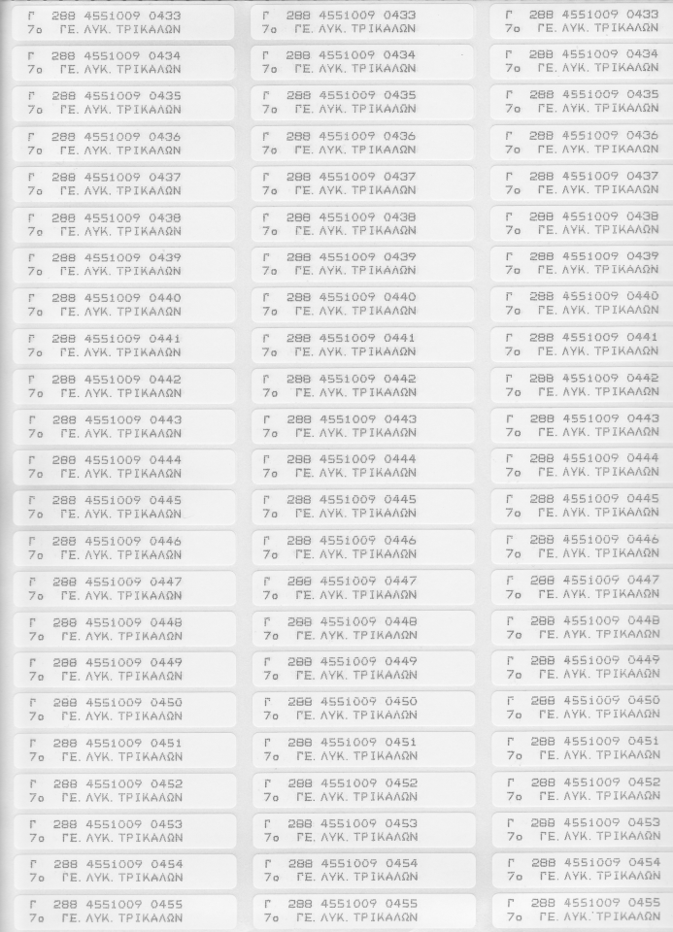
Αριθμητήρια
Για κάθε υποψήφιο υπάρχουν στην ίδια σειρά τρία (όμοια) αυτοκόλλητα αριθμητήρια
Δ/νση Δ/θμιας Εκπαίδευσης Τρικάλων
12

Slide 13
Ονομαστική κατάσταση
Ονομαστική κατάσταση εξεταζόμενων μαθητών στο αντίστοιχο μάθημα της ημέρας.
13
Δ/νση Δ/θμιας Εκπαίδευσης Τρικάλων

Slide 14
Τοποθέτηση μαθητών (1/3)
Τοποθετούν τους μαθητές στα θρανία κατ' αλφαβητική σειρά.
Αδέλφια και πρώτα ξαδέλφια τοποθετούνται χωριστά, αφού προηγουμένως έχουν επικολληθεί και καλυφθεί στα τετράδιά τους τα αριθμητήρια.
Το θρανίο απόντα παραμένει κενό
Δ/νση Δ/θμιας Εκπαίδευσης Τρικάλων
14

Slide 15
Τοποθέτηση μαθητών (2/3)
Τα μαθήματα
- ΜΑΘΗΜΑΤΙΚΑ Ομάδας Θετικών Σπουδών και Ομάδας Οικονομίας και Πληροφορικής θα θεωρούνται ξεχωριστά μαθήματα ανά Ομάδα Προσανατολισμού, τόσο για την κατανομή των υποψηφίων στις αίθουσες, όσο και στο τελικό πακετάρισμα για τη διακίνηση των γραπτών, που θα χωρίζονται σε διαφορετικούς υποφακέλους ανά ομάδα. Επίσης θα εκτυπώνονται διαφορετικά παρουσιολόγια.
Δ/νση Δ/θμιας Εκπαίδευσης Τρικάλων
15

Slide 16
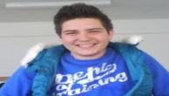
Τοποθέτηση μαθητών (2/3)
20^{Ο} ΘΡΑΝΙΟ
15^{Ο} ΘΡΑΝΙΟ
10^{Ο} ΘΡΑΝΙΟ
5^{Ο} ΘΡΑΝΙΟ
Το θρανίο του απόντα θα μείνει κενό
19^{Ο} ΘΡΑΝΙΟ
14^{Ο} ΘΡΑΝΙΟ
9^{Ο} ΘΡΑΝΙΟ
4^{Ο} ΘΡΑΝΙΟ
18^{Ο} ΘΡΑΝΙΟ
13^{Ο} ΘΡΑΝΙΟ
8^{Ο} ΘΡΑΝΙΟ
3^{Ο} ΘΡΑΝΙΟ ΑΠΟΝΤΑ
17^{Ο} ΘΡΑΝΙΟ
12^{Ο} ΘΡΑΝΙΟ
7^{Ο} ΘΡΑΝΙΟ
2^{Ο} ΘΡΑΝΙΟ
16^{Ο} ΘΡΑΝΙΟ
11^{Ο} ΘΡΑΝΙΟ
6^{Ο} ΘΡΑΝΙΟ
1^{Ο} ΘΡΑΝΙΟ
ΕΔΡΑ
Δ/νση Δ/θμιας Εκπαίδευσης Τρικάλων
16

Slide 17
Έλεγχος Τετραδίων
Παραδίδουν στους μαθητές τα τετράδια και τους προτρέπουν να τα ελέγξουν, ώστε να έχουν 16 φύλλα και να μην υπάρχει κάποια ένδειξη που μπορεί να θεωρηθεί στοιχείο διαβλητότητας των εξετάσεων.
Καθοδηγούν τους μαθητές στην αναγραφή των στοιχείων τους στο τετράδιο εξέτασης.
Δ/νση Δ/θμιας Εκπαίδευσης Τρικάλων
17

Slide 18
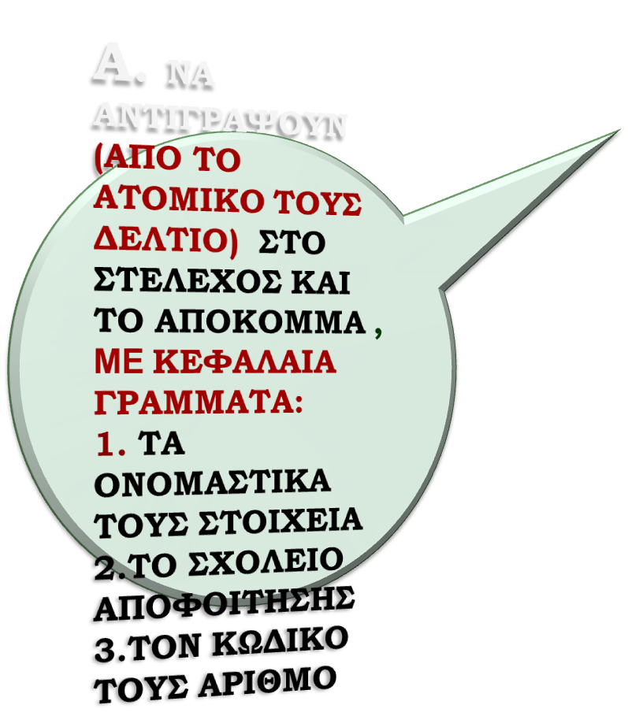
Εσώφυλλο Τετραδίου
ΑΠΟΚΟΜΜΑ
ΣΤΕΛΕΧΟΣ
Δ/νση Δ/θμιας Εκπαίδευσης Τρικάλων
18

Slide 19
Εξώφυλλο Τετραδίου
Οι Επιτηρητές προτρέπουν τους μαθητές να γράψουν:
Το εξεταζόμενο μάθημα (αριστερά και δεξιά)
Το χαρακτηρισμό του μαθήματος (Γ.Π., Ομ. Προσανατολισμού)
2017 2017
Δ/νση Δ/θμιας Εκπαίδευσης Τρικάλων
19

Slide 20
Σημειώσεις στο πρόχειρο
Προσοχή!
Οι μαθητές σε αυτή τη φάση, δηλ. πριν τον διανομή των θεμάτων, δεν γράφουν τίποτα άλλο στο τετράδιό τους εκτός των στοιχείων στο εσώφυλλο και στο εξώφυλλο.
Απαγορεύονται οι σημειώσεις στο πρόχειρο
Δ/νση Δ/θμιας Εκπαίδευσης Τρικάλων
20

Slide 21
Έλεγχος στοιχείων
Οι επιτηρητές ελέγχουν αν ο υποψήφιος έγραψε σωστά τα στοιχεία του, κάνοντας αντιπαραβολή των στοιχείων που έγραψε, με αυτά του δελτίου εξεταζομένου και της ονομαστικής κατάστασης.
Αστυνομική ταυτότητα δεν απαιτείται
Δ/νση Δ/θμιας Εκπαίδευσης Τρικάλων
21

Slide 22
Επικόλληση αριθμητηρίων
Κάθε αυτοκόλλητο αριθμητήριο αναγράφει δέκα τέσσερις (14) αριθμούς, από τους οποίους μας ενδιαφέρουν οι 4 τελευταίοι που αντιστοιχούν στον αύξοντα αριθμό των γραπτών.
288 4551009 0132
Δ/νση Δ/θμιας Εκπαίδευσης Τρικάλων
22

Slide 23
Επικόλληση αριθμητηρίων
Επικολλούν τα αριθμητήρια στο εξώφυλλο του τετραδίου ( το πρώτο και το δεύτερο από τα αριστερά) με απόλυτη αλφαβητική σειρά, όπως ακριβώς κάθονται οι μαθητές με βάση την ονομαστική τους κατάσταση.
Το τρίτο αριθμητήριο παραμένει στο στέλεχος.
Το αριθμητήριο του απόντα μαθητή δε δίνεται σε άλλο μαθητή αλλά επικολλάται, το τρίτο, στο τετράδιο του απόντα μαθητή.
Κατόπιν επικαλύπτουν το αριθμητήριο με την αδιαφανή ταινία, με ιδιαίτερη προσοχή, ώστε κατά την αποκάλυψη, να μην καταστρέφεται ο αριθμός του αριθμητηρίου.
Δ/νση Δ/θμιας Εκπαίδευσης Τρικάλων
23

Slide 24
Εξώφυλλο Τετραδίου
Τοποθετούμε τα αριθμητήρια στο στέλεχος και στο απόκομμα (εξώφυλλο)
2017 2017
Γ 288 4551009 0132 7^{ο} ΓΕ. ΛΥΚ. ΤΡΙΚΛΑΛΩΝ
Γ 288 4551009 0132 7^{ο} ΓΕ. ΛΥΚ. ΤΡΙΚΛΑΛΩΝ
Δ/νση Δ/θμιας Εκπαίδευσης Τρικάλων
24

Slide 25
Εξώφυλλο Τετραδίου
Με το αδιαφανές αυτοκόλλητο καλύπτουμε με προσοχή τα δύο αριθμητήρια.
Κατά την επικόλληση του αδιαφανούς αυτοκόλλητου δίνεται ιδιαίτερη προσοχή και τοποθετείται κατά τέτοιο τρόπο ώστε το μέρος που έχει την κόλλα να επικάθεται πάνω στην οικεία γραμμοσκίαση.
2017 2017
Γ 288 4551009 0132 7^{ο} ΓΕ. ΛΥΚ. ΤΡΙΚΛΑΛΩΝ
Γ 288 4551009 0132 7^{ο} ΓΕ. ΛΥΚ. ΤΡΙΚΛΑΛΩΝ
Δ/νση Δ/θμιας Εκπαίδευσης Τρικάλων
25

Slide 26
Περίπτωση λαθών
ΠΡΟΣΟΧΗ
Αν γίνει κάποιο λάθος π.χ.
Στα αριθμητήρια
Στα ονομαστικά στοιχεία του υποψηφίου
Στην επικόλληση αριθμητηρίων ή αδιαφανών αυτοκόλλητων κ.λπ.
Ειδοποιήστε αμέσως τη Λυκειακή Επιτροπή για να επιληφθεί του θέματος
Αποφύγετε οποιαδήποτε άλλη ενέργεια η οποία μπορεί να δημιουργήσει σοβαρότερα προβλήματα
Δ/νση Δ/θμιας Εκπαίδευσης Τρικάλων
26

Slide 27
Οδηγίες προς τους υποψηφίους
Δ/νση Δ/θμιας Εκπαίδευσης Τρικάλων
27

Slide 28
Οδηγίες προς τους υποψηφίους (1/4)
Δεν επιτρέπονται
βιβλία, τετράδια, σημειώσεις,
διορθωτικό (blanco),
κινητά τηλέφωνα, mp3, walkman
υπολογιστικές μηχανές,
ηλεκτρονικά μέσα μετάδοσης πληροφοριών,
οτιδήποτε άλλο μπορεί να λειτουργεί κατά του αδιάβλητου των εξετάσεων.
Δ/νση Δ/θμιας Εκπαίδευσης Τρικάλων
28

Slide 29
Οδηγίες προς τους υποψηφίους (2/4)
Επιτρέπονται ΜΟΝΟ
Στυλό μπλε ή μαύρο ανεξίτηλης μελάνης
μολύβι
γομολάστιχα
γεωμετρικά όργανα
θερμός με νερό ή αναψυκτικό
Δ/νση Δ/θμιας Εκπαίδευσης Τρικάλων
29

Slide 30
Οδηγίες προς τους υποψηφίους (3/4)
Οι υποψήφιοι θα βγάλουν όλα όσα δεν επιτρέπεται να έχουν μαζί τους, έξω από την αίθουσα εξέτασης
Όσοι τυχόν έχουν μαζί τους κινητά τηλέφωνα, αφού τα απενεργοποιήσουν, τα παραδίδουν στη Λυκειακή Επιτροπή πριν την είσοδό τους στην αίθουσα.
Δ/νση Δ/θμιας Εκπαίδευσης Τρικάλων
30

Slide 31
Οδηγίες προς τους υποψηφίους (4/4)
Οι Επιτηρητές
Επισημαίνουν στους μαθητές τον κίνδυνο μηδενισμού του γραπτού τους σε περίπτωση που συλληφθούν να αντιγράφουν με οποιονδήποτε τρόπο.
Σε κάθε περίπτωση άρνησης συμμόρφωσης ειδοποιούν, μέσω του εφεδρικού επιτηρητή, τη Λυκειακή Επιτροπή.
Δ/νση Δ/θμιας Εκπαίδευσης Τρικάλων
31

Slide 32
Πρόληψη
Στόχος μας δεν πρέπει να είναι η σύλληψη ενός μαθητή που αντιγράφει, αλλά η πρόληψη της πράξης του
Δ/νση Δ/θμιας Εκπαίδευσης Τρικάλων
32

Slide 33
Κατά τη διάρκεια της εξέτασης
Δ/νση Δ/θμιας Εκπαίδευσης Τρικάλων
33

Slide 34
Θέματα
Διανέμουν τις φωτοτυπίες των θεμάτων στους μαθητές και αναγράφουν στον πίνακα το χρόνο έναρξης, δυνατής αποχώρησης και λήξης του εξεταζόμενου μαθήματος.
Στην 1η σελίδα του τετραδίου στο επάνω μέρος γράφουν το εξεταζόμενο μάθημα και την ημερομηνία όπως αυτά αναγράφονται στο πάνω μέρος της 1ης σελίδας των θεμάτων.
Δ/νση Δ/θμιας Εκπαίδευσης Τρικάλων
34

Slide 35
Πρόχειρο
Ενημερώνουν τους μαθητές ότι ως πρόχειρο μπορούν να χρησιμοποιούν το ίδιο τετράδιο αλλά αρχίζοντας από την τελευταία σελίδα.
Ειδοποιούν τους μαθητές 10’ πριν τη λήξη του χρόνου για το τέλος της εξέτασης.
Δ/νση Δ/θμιας Εκπαίδευσης Τρικάλων
35

Slide 36
Όχι διευκρινήσεις θεμάτων
Δε διαβάζουν το γραπτό του μαθητή την ώρα που γράφει.
Δεν επιτρέπεται να δίνουν καμία διευκρίνιση επί των θεμάτων ούτε να προβαίνουν σε οποιοδήποτε σχολιασμό τους.
Σε κάθε ερώτηση των μαθητών απευθύνονται στη Λυκειακή Επιτροπή μέσω των εφεδρικών επιτηρητών του διαδρόμου.
Δ/νση Δ/θμιας Εκπαίδευσης Τρικάλων
36

Slide 37
Συμπεριφορά Επιτηρητών
Δεν κάνουν σχόλια για τα θέματα και δε δίνουν εξηγήσεις.
Δε διαβάζουν το γραπτό του μαθητή την ώρα που γράφει.
Στο μέτρο του δυνατού δε θα κάνουν βόλτες μέσα στην αίθουσα.
Είναι ενοχλητικό για τους μαθητές.
Δεν καπνίζουν μέσα στην αίθουσα και δε φέρουν μαζί τους κινητό τηλέφωνο.
Η αντικατάσταση από τους εφεδρικούς επιτηρητές του διαδρόμου να γίνεται με φειδώ και για λίγα λεπτά.
Δεν επιτρέπεται η απουσία επιτηρητή από την αίθουσα χωρίς αντικατάσταση.
Δ/νση Δ/θμιας Εκπαίδευσης Τρικάλων
37

Slide 38
Περιπτώσεις ανάγκης (1/2)
Κατά τη διάρκεια της εξέτασης δεν επιτρέπεται στους εξεταζομένους να βγουν από την αίθουσα εκτός από εξαιρετικές περιπτώσεις. Στην περίπτωση αυτή καλείται ο εφεδρικός επιτηρητής, ο οποίος συνοδεύει τον εξεταζόμενο έξω από την αίθουσα, ελέγχοντας τους χώρους που αυτός επισκέπτεται για την αποφυγή δολίευσης των εξετάσεων
Τουαλέτες
Σε καμία περίπτωση δεν επιτρέπεται ο συνοδός να είναι καθηγητής του ίδιου Λυκείου που μετέχει με οποιαδήποτε ιδιότητα στη Λυκειακή Επιτροπή
Δ/νση Δ/θμιας Εκπαίδευσης Τρικάλων
38

Slide 39
Περιπτώσεις ανάγκης (2/2)
Αν κατά τη διάρκεια της εξέτασης ασθενήσει υποψήφιος ειδοποιείται αμέσως η Επιτροπή.
Δ/νση Δ/θμιας Εκπαίδευσης Τρικάλων
39

Slide 40
Εφεδρικοί Επιτηρητές
Γίνονται αποδέκτες οποιουδήποτε προβλήματος το οποίο και κοινοποιούν στην Επιτροπή.
Φροντίζουν, ώστε να επικρατεί απόλυτη ησυχία στους διαδρόμους.
Αντικαθιστούν σε περίπτωση ανάγκης τους επιτηρητές και όχι για χρόνο περισσότερο των 10 λεπτών.
Προτρέπουν τους μαθητές, όταν τελειώνουν, να αποχωρούν αθόρυβα.
Οδηγούν τους μαθητές, αν χρειαστεί στην τουαλέτα, αφού προηγουμένως έχουν ελέγξει οι ίδιοι τον χώρο της τουαλέτας.
Δ/νση Δ/θμιας Εκπαίδευσης Τρικάλων
40

Slide 41
Απουσιολόγια απόντων
Δ/νση Δ/θμιας Εκπαίδευσης Τρικάλων
41

Slide 42
Απουσία μαθητή
Συμπληρώνουν τα στοιχεία του μαθητή στο τετράδιο από την ονομαστική κατάσταση στο αριστερό MONO στέλεχος και τοποθετούν το τρίτο αριθμητήριο από τα τρία.
Τα δύο πρώτα παραμένουν στο στέλεχος, σε αντίθεση με τους παρόντες που παραμένει το τρίτο.
Δ/νση Δ/θμιας Εκπαίδευσης Τρικάλων
42

Slide 43
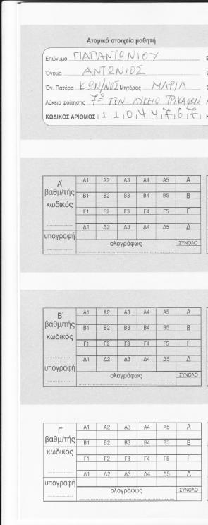
Επικόλληση αριθμητηρίων απόντων (1/4)
1. Στο εσώφυλλο και στην πλευρά του αποκόμματος (αριστερά), οι επιτηρητές γράφουν στο απόκομμα τα στοιχεία και τον κωδικό του απόντα υποψηφίου με μπλέστυλό
Δ/νση Δ/θμιας Εκπαίδευσης Τρικάλων
43

Slide 44
Επικόλληση αριθμητηρίων απόντων (2/4)
2. Στο εξώφυλλο στο πάνω δεξιό μέρος γράφουν με μπλε στυλό το εξεταζόμενο μάθημα
2017
Δ/νση Δ/θμιας Εκπαίδευσης Τρικάλων
44

Slide 45
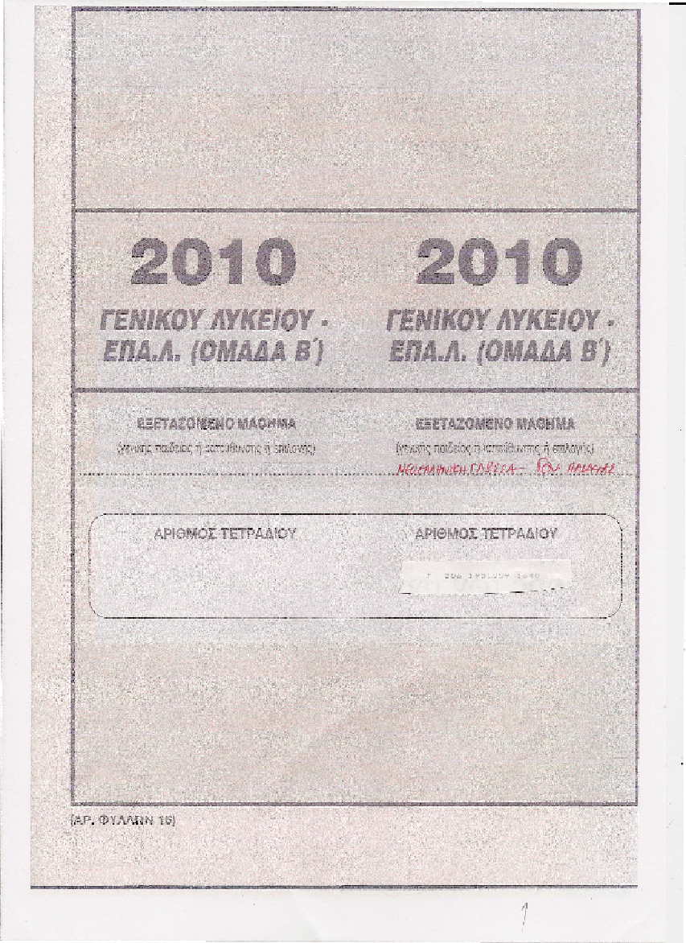
Επικόλληση αριθμητηρίων απόντων (3/4)
3. Επικολλούν το αυτοκόλλητο αριθμητήριο στο δεξιό μέρος του τετραδίου στην αντίστοιχη θέση
2017 2017
Δ/νση Δ/θμιας Εκπαίδευσης Τρικάλων
45

Slide 46
Απουσιολόγιο
Συμπληρώνουν τα στοιχεία των απόντων μαθητών στο απουσιολόγιο
Δ/νση Δ/θμιας Εκπαίδευσης Τρικάλων
46

Slide 47
Τετράδια και απουσιολόγια απόντων
Το τετράδιο του απόντα μαζί με το ονομαστικό απουσιολόγιο θα τα παραλάβει μέλος της επιτροπής κατά τη διάρκεια της εξέτασης.
Δ/νση Δ/θμιας Εκπαίδευσης Τρικάλων
47

Slide 48
Παραλαβή τετραδίων
Δ/νση Δ/θμιας Εκπαίδευσης Τρικάλων
48

Slide 49
Παραλαβή τετραδίων (1/4)
Οι υποψήφιοι παραδίδουν τα γραπτά τους στους επιτηρητές:
Μετά τη λήξη του δυνατού χρόνου αποχώρησης
Με τη λήξη του χρόνου εξέτασης.
Στην περίπτωση αυτή οι επιτηρητές λένε στους εξεταζόμενους να κλείσουν τα τετράδιά τους και τους καλούν έναν – έναν να τα παραδώσουν.
Δ/νση Δ/θμιας Εκπαίδευσης Τρικάλων
49

Slide 50
Παραλαβή τετραδίων (2/4)
Οι επιτηρητές:
Διαγράφουν χιαστί τα κενά διαστήματα στο γραπτό
Θέτουν την υπογραφή τους στο τέλος του κειμένου των απαντήσεων που υποδεικνύεται από τον εξεταζόμενο
Διαγράφουν χιαστί τον κενό χώρο κάτω από την υπογραφή τους καθώς και αυτόν της επόμενης λευκής σελίδας.
Δ/νση Δ/θμιας Εκπαίδευσης Τρικάλων
50

Slide 51
Παραλαβή τετραδίων (3/4)
3) Παρουσία του εξεταζόμενου οι επιτηρητές καλύπτουν με το αδιαφανές αυτοκόλλητο τα στοιχεία του υποψηφίου.
Κατά την επικόλληση του αδιαφανούς αυτοκόλλητου δίνεται ιδιαίτερη προσοχή και τοποθετείται κατά τέτοιο τρόπο, ώστε το μέρος που έχει την κόλλα να επικάθεται πάνω στην οικεία γραμμοσκίαση.
Δ/νση Δ/θμιας Εκπαίδευσης Τρικάλων
51

Slide 52
Παραλαβή τετραδίων (4/4)
Οι επιτηρητές ελέγχουν ότι όλοι οι παρόντες υποψήφιοι παρέδωσαν τα τετράδιά τους
Μεταφέρουν τα γραπτά των μαθητών στην επιτροπή
Παραδίδουν τα τετράδια στα μέλη της επιτροπής.
Δ/νση Δ/θμιας Εκπαίδευσης Τρικάλων
52

Slide 53
Τελικές επισημάνσεις
Δ/νση Δ/θμιας Εκπαίδευσης Τρικάλων
53

Slide 54
Περιβάλλον εξέτασης
Καλλιέργεια ήρεμου κλίματος.
Όχι φωνές και εκνευρισμοί.
Ψυχραιμία και όχι πανικός σε κάθε περίπτωση.
Ο πανικός είναι ο χειρότερος σύμβουλος.
Για οποιαδήποτε αμφιβολία ή απορία μη διστάσετε να απευθυνθείτε στα μέλη της Επιτροπής
Δ/νση Δ/θμιας Εκπαίδευσης Τρικάλων
54

Slide 55
Αίσθημα ευθύνης
Επίδειξη αισθήματος ευθύνης πέραν του συνηθισμένου, λαμβάνοντας υπόψη την ανάγκη διαφύλαξης του κύρους, της αξιοπιστίας και του αδιάβλητου διεξαγωγής των εξετάσεων.
Δ/νση Δ/θμιας Εκπαίδευσης Τρικάλων
55

Slide 56
Ευχαριστώ για την προσοχή σας!
Δ/νση Δ/θμιας Εκπαίδευσης Τρικάλων
56

